Slide 1
AI asistované
programování
RSE tým · Univerzita Karlova · 2025

Slide 2
Luděk Svoboda
Research Software Engineer
Email
ludek.svoboda@ff.cuni.cz
Tým
RSE tým, Univerzita Karlova
Web
rse.cuni.cz/RSE-1.html
RSE tým · Univerzita Karlova · 2025

Slide 3



RSE tým – co děláme
Kurzy v oblasti programování
Výpomoc s vývojem a úpravami software
Zprostředkování výpočetních prostředků
Výuka programování, nástrojů a best practices pro výzkumné pracovníky a studenty.
Spolupráce na výzkumných projektech — od prototypů po produkční nástroje.
Přístup k HPC clusteru Chiméra a dalším výpočetním zdrojům univerzity.
RSE tým · Univerzita Karlova · 2025

Slide 4
Ukázka
Darwin Correspondence
NER Visualisation
RSE tým · Univerzita Karlova · 2025

Slide 5
Koncepty LLMs (nejen) pro programování
AI asistent je LLM
Kontext — co model "vidí" při generování odpovědi
Halucinace — neexistující knihovny, příkazy, funkce
Bias z trénovacích dat — starší nebo suboptimální řešení
Chybné závěry — model chce za každou cenu dokončit úkol
RSE tým · Univerzita Karlova · 2025

Slide 6
Agent
Větší míra automatizace
Nástroje — LLM které má k dispozici nástroje které může volat
Instrukce — dostává instrukce o své roli a dostupných nástrojích
Smyčka — volá nástroj, zpracuje výstup a opakuje dokud nedokončí zadání
Rizika — menší dohled — může smazat data, udělat nepořádek nebo utratit moc tokenů
RSE tým · Univerzita Karlova · 2025

Slide 7
Míra automatizace
← více kontroly
více automatizace →
▶
Našeptávač
Chatovací rozhraní
AI agenti
Píšeš ty, AI doplňuje
Popisuješ, AI generuje
Zadáš úkol, agent pracuje
Vysoká kontrola
Střední kontrola
Malá až nulová kontrola
Nutné umět programovat
Copy-paste workflow
Potřeba nejméně znalostí
RSE tým · Univerzita Karlova · 2025

Slide 8
Rozšiřování agentů
Dají se přidat nástroje a instrukce
MCP — předpřipravené rozhraní pro volání aplikací třetích stran
např. Figma, Playwright, GitHub
Skill — dokumentace pro agenty — instrukce jak používat nástroj nebo složitější workflow
RSE tým · Univerzita Karlova · 2025

Slide 9
Výběr modelu
Kvalita modelu — velké rozdíly ve výsledcích, zejména u starších modelů
Dnes — frontier modely jsou srovnatelnější, důležitá i cenová efektivita
Srovnání modelů — artificialanalysis.ai
RSE tým · Univerzita Karlova · 2025

Slide 10
Co jde agentům dobře a co hůře
Modely mají široké znalosti, ale ne do hloubky. Dáno povahou trénovacích dat, modely jsou také omezeny kontextem.
Jde dobře — frontend, jednodušší skripty, jednorázové aplikace "pro sebe", typy aplikací a frameworků co jsou rozšířené
Jde hůře — doménově specifické úkoly, větší projekty s velkým množstvím kódu, rozhodování o architektuře, dobře škálovatelný kód produkční kvality
RSE tým · Univerzita Karlova · 2025

Slide 11
Realistická očekávání
Obecné věci jdou rychle — obecná funkcionalita nebo vzhled — výsledek přijde rychle s minimálním popisem
Specifické věci vyžadují práci — konkrétní požadavky je třeba dobře popsat a iterativně upřesňovat — model nevidí přesně co máte na mysli
RSE tým · Univerzita Karlova · 2025

Slide 12
Best practices — obecné a příprava
Angličtina — modely jsou trénované převážně na anglických datech
Průzkum problému — s modelem probrat problém před generováním kódu
Plánovací mód — u složitějšího projektu nejdřív naplánovat postup
Kontext — přidat relevantní soubory a dostatečný popis úkolu
RSE tým · Univerzita Karlova · 2025

Slide 13
Best practices — úpravy a ověřování
Iterovat po částech — upravovat věci po částech, po dokončení vyzkoušet
Číst závěry modelu — být v obraze co se udělalo, pro lepší další úkolování
Verzování — Git jako záchranná síť — zvláště při práci s agenty
Testování — pořádně a často testovat — může být mnoho schovaných menších chyb
Dokumentování — čistit kontext dlouhých sezení, dokumentovat pro budoucí použití
RSE tým · Univerzita Karlova · 2025

Slide 14
Nástroje
Cursor / VS Code (s extensions) — IDE s AI agentem, našeptávačem a chatem
Claude Code / Gemini CLI / Codex (OpenAI) — terminálové agenty
Claude Code Desktop — Claude Code použitelný pro Windows
bolt.new / v0.dev / Lovable — webový AI coding agent — bez instalace, jen prohlížeč
📥 Detailnější přehled nástrojů najdete na Moodle
RSE tým · Univerzita Karlova · 2025

Slide 15
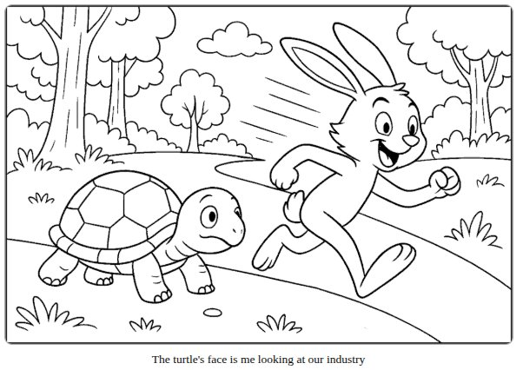
Buďte rozumní
Začněte jednoduše — nezačínejte s 10 agenty, subagenty a desítkami MCP
Vyberte si nástroj — jeden a držte se ho — měňte jen pokud zaostává za konkurencí nebo se zhorší cena či použitelnost
Mario Zechner — "Thoughts on slowing the fuck down"
Citlivá data — nekopírujte do modelu důvěrná data, zdrojové kódy nebo osobní údaje bez znalosti podmínek nástroje
RSE tým · Univerzita Karlova · 2025

Slide 16
Moje zkušenosti — pivot (změna směru/přístupu)
Model sám pivot často nenavrhne, bude se snažit debugovat stávající řešení
Situace — webová aplikace pro zpracování videa, špatný výkon kvůli síťovému provozu mezi UI a lokálním processingem
Pivot — přechod na desktopovou aplikaci, obešla se síťová vrstva úplně
Co se reuse — UI, workflow a logika aplikace se přenesly, poznatky ze špatného přístupu nezapadnou
Cena pivotu — kódování je teď rychlé, začít znovu s AI asistencí neznamená ztrátu dnů práce
RSE tým · Univerzita Karlova · 2025

Slide 17
Domácí úkol
Kontakt
Zprovoznění AI assitenta a vytvoření jednoduché aplikace
Luděk Svoboda
ludek.svoboda@ff.cuni.cz
RSE tým
rse@cuni.cz
📥 Zadání a návod na Moodle
Web
Jiný nástroj dle vlastního výběru je také v pořádku — většina ostatních nástrojů je placená.
rse.cuni.cz/RSE-1.html
RSE tým · Univerzita Karlova · 2025

